Slide 1


Ανάπτυξη Εφαρμογής Κράτησης Θέσεων σε Εστιατόριο μέσω Κινητής Συσκευής
CN6035
Mobile & Distributed Systems
UEL Number:2471052

Slide 2
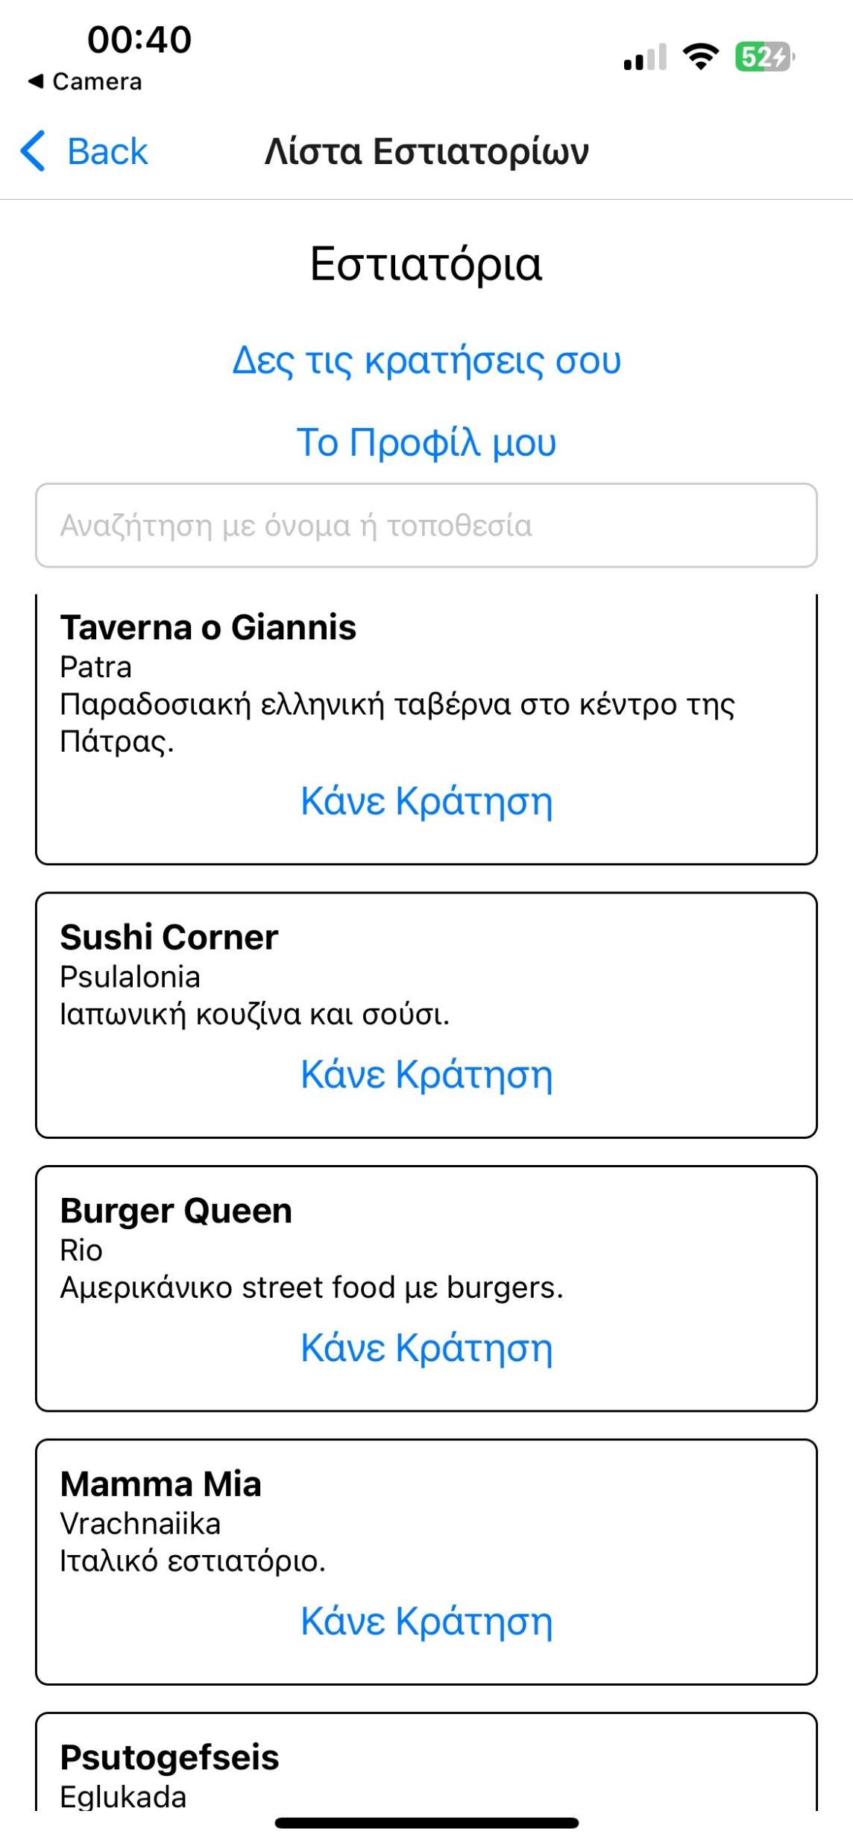
Στόχος Εφαρμογής.
Ο στόχος όλου του project ήταν η δημιουργία ενός πλήρους συστήματος με πλήρως λειτουργικό frontend, backend και με βάση δεδομένων που καταγράφει χρήστες, εστιατόρια και τις αντίστοιχες κρατήσεις τους.
Η εφαρμογή που θα δούμε στις παρακάτω διαφάνειες πιο αναλυτικά αναπτύχθηκε με ως εργαλείο, το οποίο θα βοηθάει τους χρήστες του να κάνουν εύκολα κρατήσεις σε εστιατόρια από κινητή συσκευή.

Slide 3
Three-Tier Architecture
Frontend
Η εφαρμογή είναι οργανωμένη σε τρία βασικά επίπεδα, τα οποία συνεργάζονται για να προσφέρουν μια ολοκληρωτική εμπειρία :
Frontend: Το γραφικό περιβάλλον του χρήστη δημιουργήθηκε με React Native και εκτελείται σε κινητή συσκευή. Επιτρέπει στον χρήστη να αλληλοεπιδρά με το σύστημα, να βλέπει τα εστιατόρια, να κάνει κρατήσεις και να διαχειρίζεται το προφίλ του.
Backend: Ο server βασίστηκε σε Node.js με Express και αναλαμβάνει την επεξεργασία των αιτημάτων. Υλοποιεί τα REST API endpoints, εφαρμόζει κανόνες ασφαλείας (π.χ. JWT) και εξασφαλίζει την επικοινωνία με τη βάση δεδομένων.
Database: Η MariaDB αποθηκεύει τις πληροφορίες των χρηστών, των εστιατορίων και των κρατήσεων. Οι πίνακες είναι οργανωμένοι με κατάλληλες σχέσεις και ξένα κλειδιά για σωστή δομή και ακεραιότητα των δεδομένων.
Backend
Database

Slide 4


Εργαλεία Ανάπτυξης Εφαρμογής
Κατά την ανάπτυξη της εφαρμογής χρησιμοποιήθηκαν τα παρακάτω εργαλεία:
Ρόλος | Εργαλείο
Frontend | React Native και Expo
Backend | Node.js με Express
Database | MariaDB και διαχείριση μέσω phpMyAdmin
API Tests | Postman
Debugging | VS Code
Local Server | Xampp

Slide 5
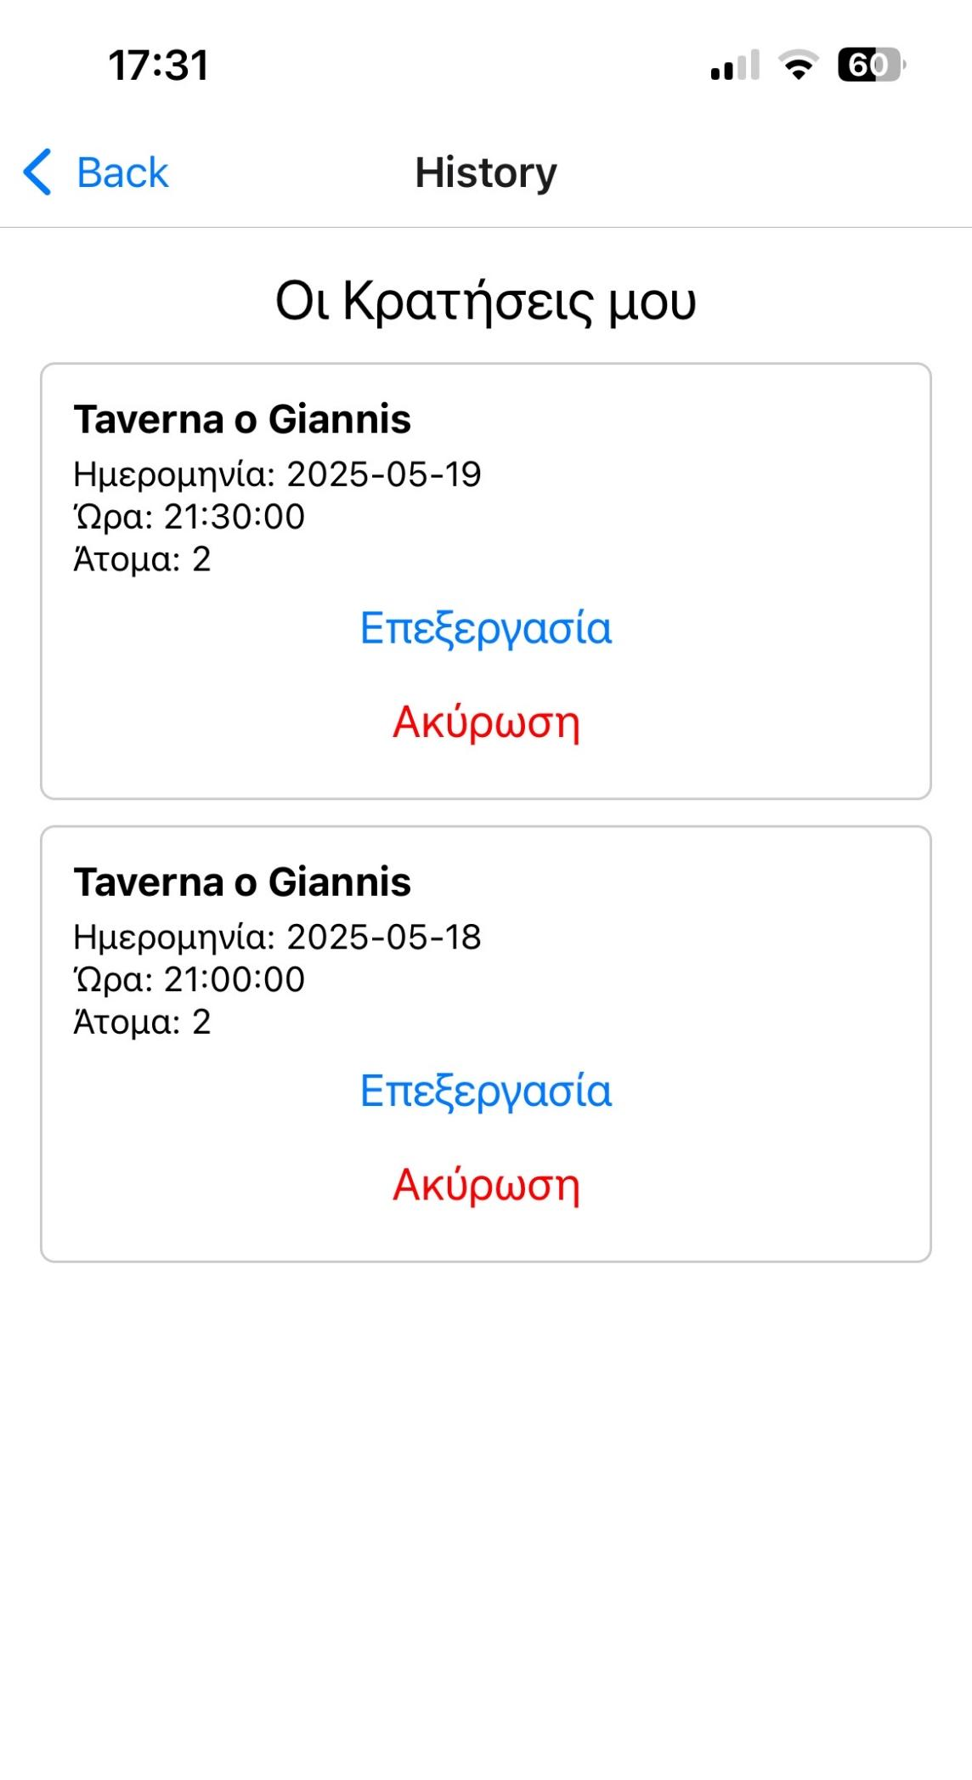
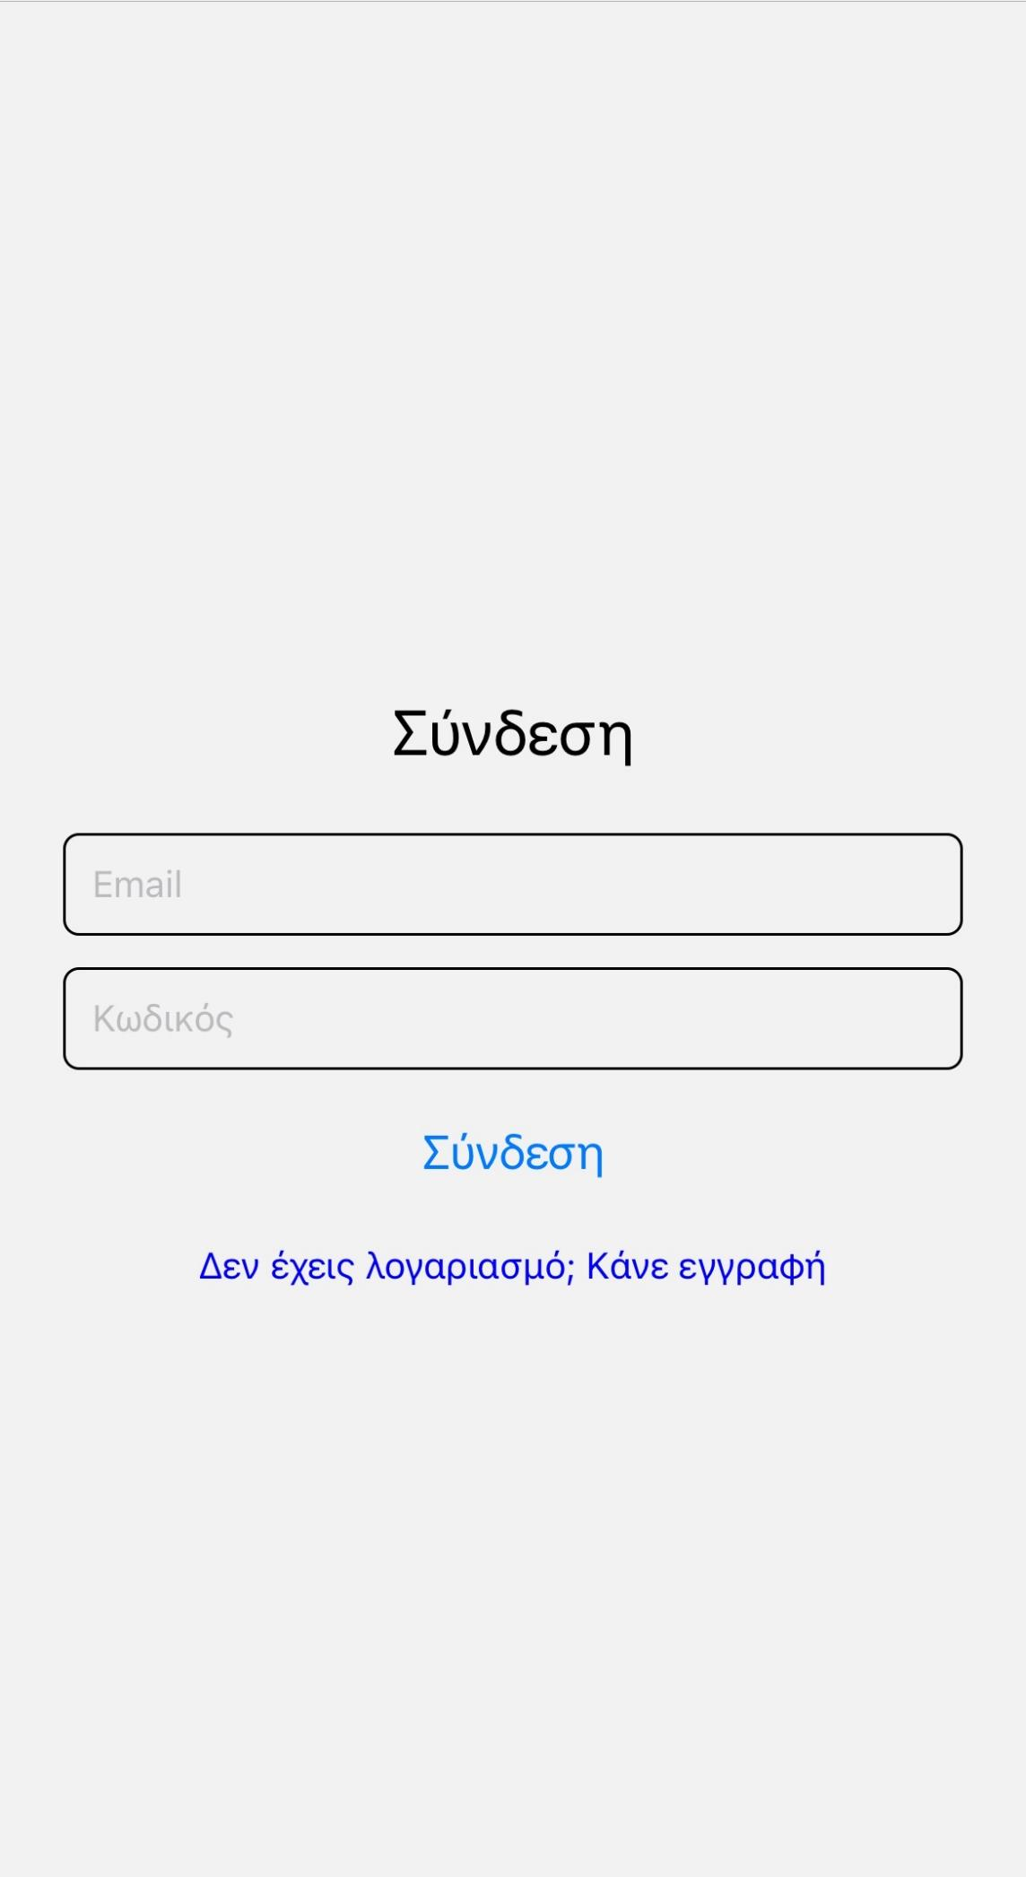
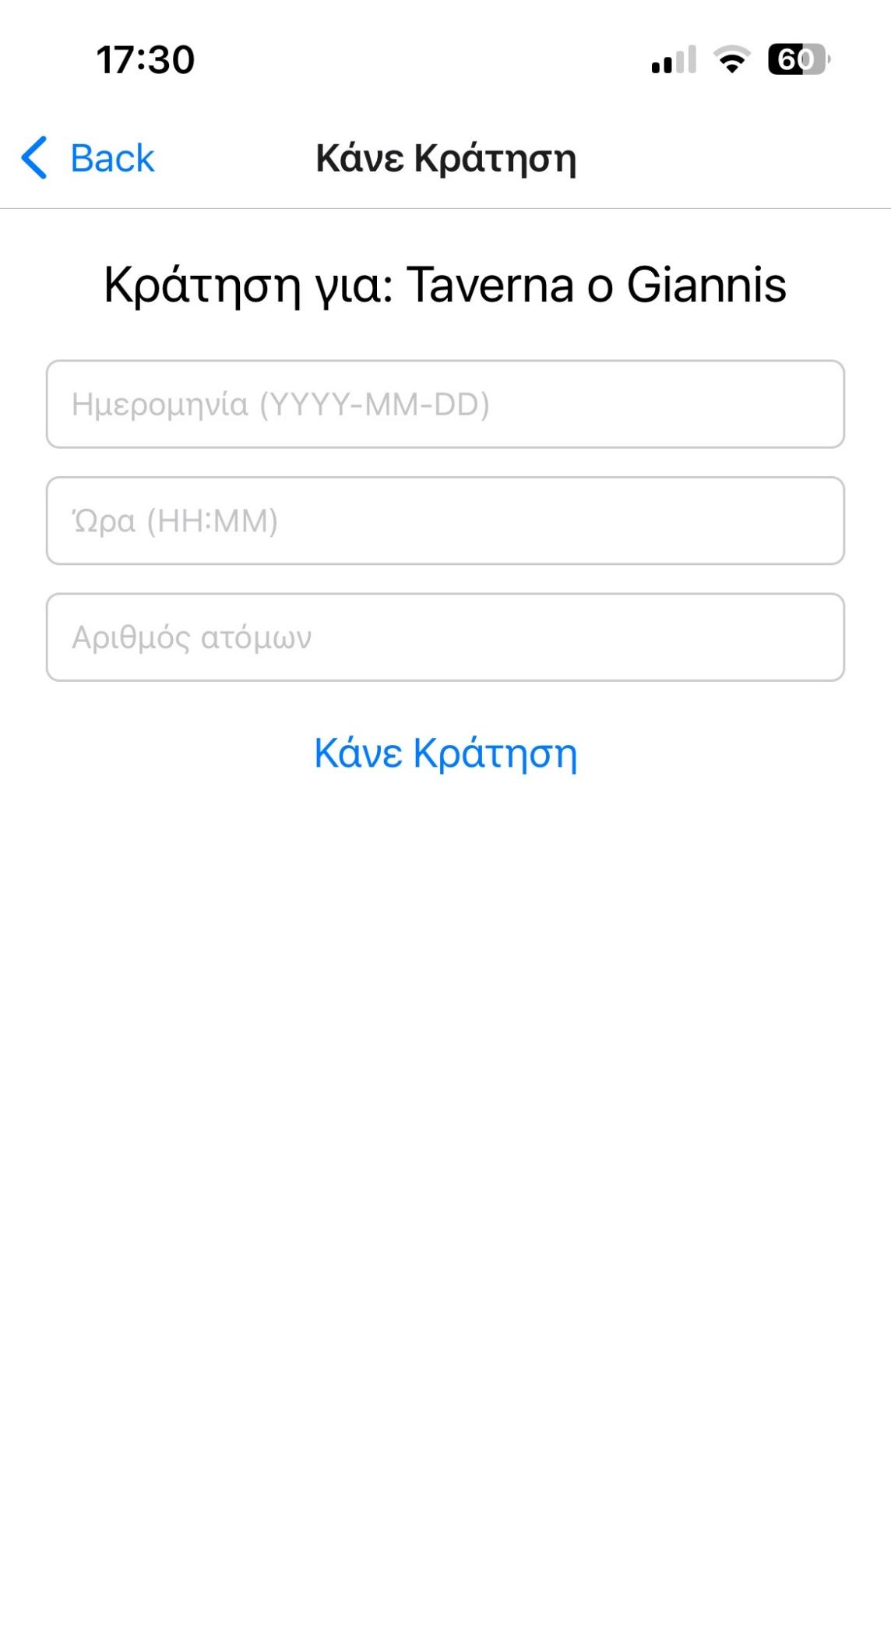
Κύριες Λειτουργίες Εφαρμογής
Η εφαρμογή επιτρέπει στους χρήστες να κάνουν τα εξής πράγματα:
Να κάνουν εγγραφή η να συνδεθούν με το email και τους κωδικούς τους σε περίπτωση υπάρχοντα λογαριασμού.
Να αναζητήσουν διαθέσιμα εστιατόρια με βάση το όνομα τους και την τοποθεσία τους.
Να κάνουν κρατήσεις συμπληρώνοντας ημερομηνία, ώρα και αριθμό ατόμων.
Να δουν τω ιστορικό κρατήσεων τους.
Μέσα από το ιστορικό να τροποποιήσουν η και να ακυρώσουν τις κρατήσεις τους.
Να αποσυνδεθούν από τον λογαριασμό τους .

Slide 6
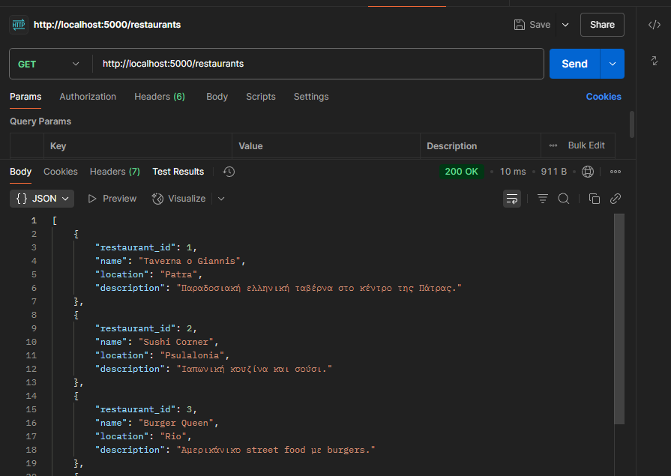
Δομή και Λειτουργία του Backend
Ο backend υλοποιήθηκε με Node.js και Express και παρέχει REST API για την επικοινωνία με την εφαρμογή. Τα βασικά endpoints περιλαμβάνουν:
/register (δημιουργία λογαριασμού)
/login (Έκδοση JWT token για ταυτοποίηση)
/restaurants (Προβολή λίστας εστιατορίων, με δυνατότητα αναζήτησης)
/reservations (Υποβολή, επεξεργασία ή ακύρωση κράτησης)
/user/reservations (Προβολή κρατήσεων του συνδεδεμένου χρήστη)
Για λογούς ασφάλειας, τα endpoints απαιτούν JWT Token, το οποίο στέλνεται στο header Authorization.

Slide 7
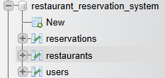
Σχεδίαση Βάσης Δεδομένων
Όπως αναφέραμε και νωρίτερα, η βάση δεδομένων δημιουργήθηκε με την χρήση της MariaDB και διαχειρίστηκε μέσα από το phpMyAdmin. Περιλαμβάνει τους εξής βασικούς πίνακες:
users: email, name, password (hashed), user_id
restaurants: restaurant_id, name, location, description
reservations: reservation_id, user_id, restaurant_id, date, time, people_count
Οι συσχετίσεις μεταξύ των πινάκων επιτρέπουν στον server να διαχειρίζεται σωστά τις πληροφορίες χρηστών, κρατήσεων και εστιατορίων.

Slide 8
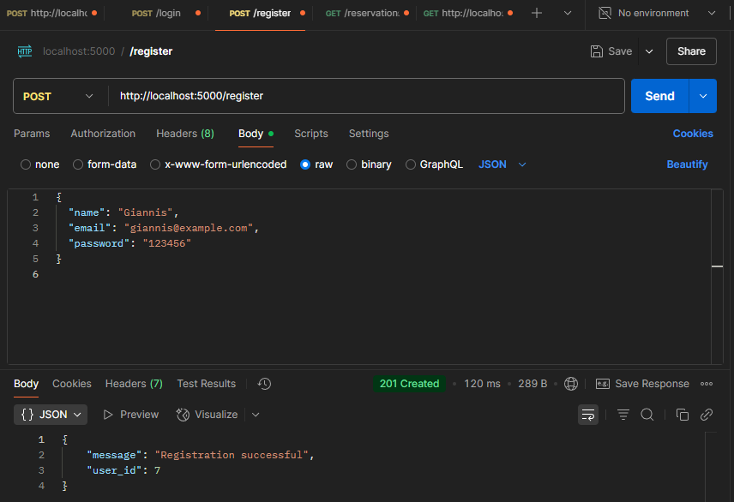
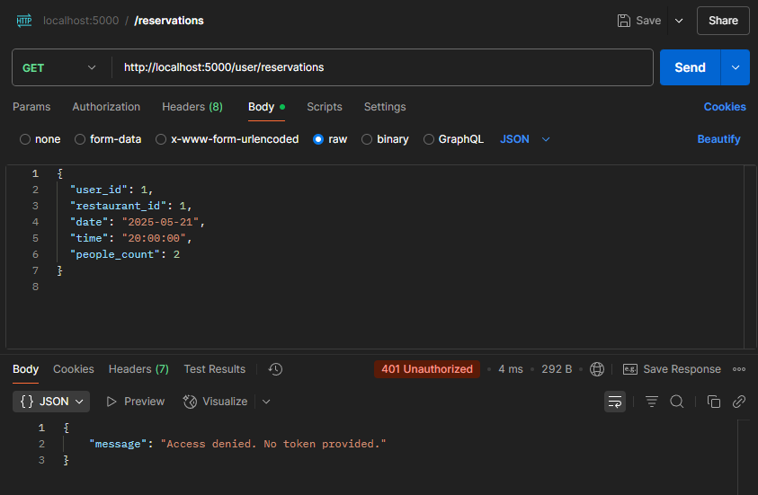
Δοκιμές Λειτουργίας με Postman
Η λειτουργικότητα του backend δοκιμαστικέ με το Postman, και κατά την διαδικασία του testing πραγματοποιήθηκαν αιτήσεις προς όλα τα βασικά endpoints, δηλαδή προς:
POST /register (Επιτυχής εγγραφή με αποθήκευση hashed κωδικού)
POST /login (Επιστροφή JWT token και δεδομένων χρήστη)
GET /restaurants (Απόκριση με λίστα εστιατορίων)
POST /reservations (Υποβολή κράτησης και έλεγχος token)
GET /user/reservations (Προβολή ιστορικού κρατήσεων με έγκυρο token)

Slide 9


Ανάπτυξη, Δοκιμές και Διαχείριση
Σε αυτή τη διαφάνεια παρουσιάζεται πώς χρησιμοποιήθηκαν στην πράξη τα εργαλεία ανάπτυξης κατά τη διάρκεια του έργου:
Visual Studio Code – Για ανάπτυξη frontend & backend
Node.js / npm – Για εκτέλεση του backend server
React Native & Expo – Για το περιβάλλον του κινητού
XAMPP & phpMyAdmin – Για την τοπική βάση δεδομένων (MariaDB)
Postman – Για δοκιμές API endpoints

Slide 10
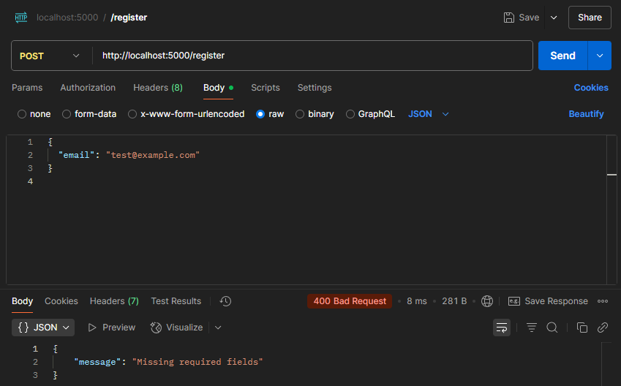
Προβλήματα και Τρόποι Αντιμετώπισης
Κατά την ανάπτυξη και τις δοκιμές προέκυψαν αρκετές τεχνικές δυσκολίες, κάποιες από τις οποίες είναι η εξής:
Λανθασμένα API requests στο Postman, που προκαλούσαν σφάλματα τύπου Missing Fields η Cannot POST.
Αντιμετωπίστηκαν με έλεγχο headers και σωστή μορφή JSON.
Αποτυχία authentication JWT, όταν δεν περιλαμβανόταν το token στο Authorization header.
Επιλύθηκε με σωστή αποθήκευση του token και χρήση στο fetch().
Η επίλυση αυτών των προβλημάτων συνέβαλε στην κατανόηση της επικοινωνίας μεταξύ frontend, backend και database.

Slide 11
Αποτίμηση & Συμπεράσματα
Η εφαρμογή ολοκληρώθηκε με επιτυχία και καλύπτει τους βασικούς στόχους, δηλαδή:
Επιτρέπει εγγραφή, σύνδεση και authentication με JWT
Προβάλλει εστιατόρια με δυνατότητα αναζήτησης
Υποστηρίζει πλήρως τη δημιουργία, προβολή, ακύρωση και επεξεργασία κρατήσεων
Διαχειρίζεται σωστά τα δεδομένα χρήστη και την επικοινωνία με τη βάση
Το έργο έδωσε την ευκαιρία να συνδυαστούν βασικές λειτουργίες, όπως η σύνδεση χρήστη, η ανταλλαγή δεδομένων και η αποθήκευση σε βάση, σε ένα ενιαίο και λειτουργικό σύστημα.

Slide 12
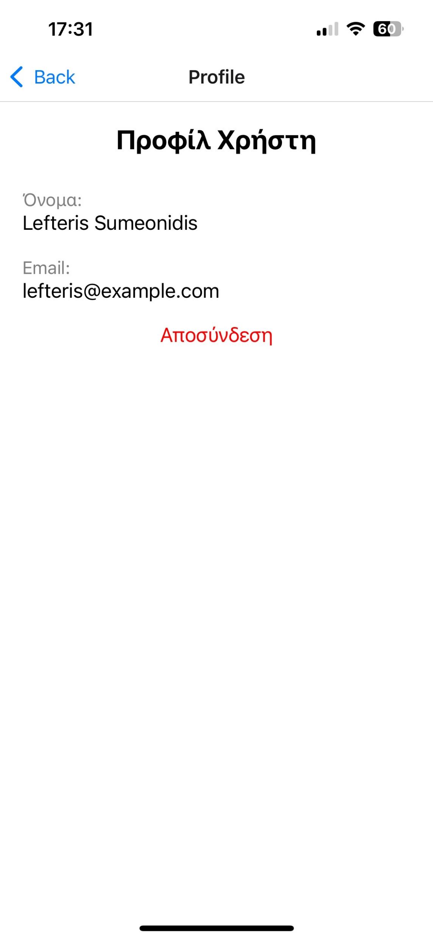
Ευχαριστώ για την προσοχή σας!
Ερωτήσεις ή απορίες;

